Slide 1
الرَّاحمون يرحمهم الرَّحمن

Slide 2
الرَّاحمون يرحمهم الرَّحمن
الوحدة
4
الدرس السادس
الرَّاحمون يرحمهم الرَّحمن

Slide 3
أتعرَّف على معاني الحديث:
الوحدة
4
الدرس السادس
الرَّاحمون يرحمهم الرَّحمن
الراحمونَ
المتصفونَ بصفةِ الرحمةِ، وتكونُ الرحمةُ بالشفقةِ، والإحسانِ والمواساةِ، والدعاءِ، وتركِ الظلمِ.

Slide 4
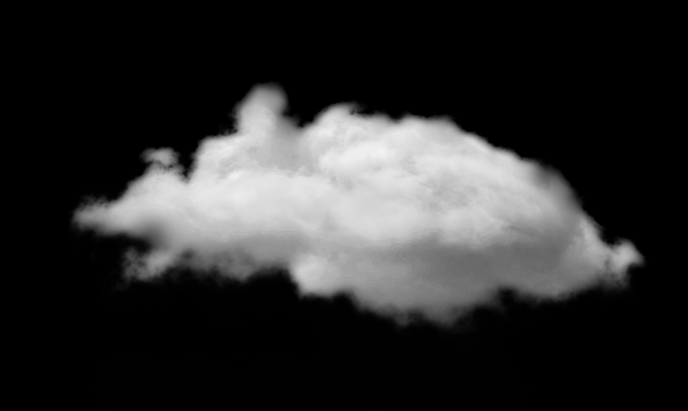
الوحدة4
الدرس السادس
الرَّاحمون يرحمهم الرَّحمن
يرحمهمْ الرحمنُ
يرحمهم الله -عز وجل-، فيغفرُ ذنوبهم، ويتجاوزُ عن سيئاتهم، ويتفضلُ عليهم

Slide 5
تجدنا في جوجل

Slide 6
الوحدة4
الدرس السادس
الرَّاحمون يرحمهم الرَّحمن
ارحموا من في الأرضِ
رحمةٌ عامةٌ تشملُ الصغيرَ والكبيرَ، المؤمنَ والعاصيَ , الإنسانَ والحيوانَ

Slide 7
الوحدة4
الدرس السادس
الرَّاحمون يرحمهم الرَّحمن
شِجْنة من الرحمنِ
مشتقةُ من اسم اللهِ الرحمن، وهي أثرٌ من آثارِ رحمة اللهِ مُرتبطةٌ بها، فالقاطعُ للرحمِ مُنقطعُ من رحمةِ اللهِ تعالى

Slide 8
الوحدة
4
الرحمُ : الأقاربُ
الدرس السادس
الرَّاحمون يرحمهم الرَّحمن
فمن وصلها وصلهُ اللهُ:
أي من وصلَ رحِمَهُ وأقاربَهُ، فإنَّ اللهَ يصلهُ برحمتهِ وفضلهِ
ومن قطعها قطعهُ اللهُ :
من تركَ صلةَ الرحمِ، فإنَّ اللهَ يُبعدهُ عن رحمتهِ

Slide 9
مما يستفادُ من الحديثِ:
الوحدة
4
الدرس السادس
الرَّاحمون يرحمهم الرَّحمن
1- المؤمنُ يتصفُ بالرحمةِ، والشفقةِ، والإحسانِ للإنسان والحيوان
2- من اتصفَ بالرحمةِ، فإنَّ اللهَ يرحمهُ ويُجازيهِ بجنسِ عملهِ
3- من ترك صلة الرحم فإن الله يبعده عن رحمته
4- الأمر بالرحمةِ عام يشمل الصغير و الكبير

Slide 10
أتعرَّفُ على عبداللهِ بن عمرو رضي الله عنه :
الوحدة
4
الدرس السادس
نسبهُ : عبدُالله بن عمرو بن العاص القرشي
الرَّاحمون يرحمهم الرَّحمن
من فضائلهِ: قالَ فيهِ رسولُ اللهِ : «نعمَ أهلُ البيتِ عبدُالله وأبو عبدِالله وأمُّ عبدِالله »
من صفاته: كان غزيرَ العلم، مُجتهدًا في العبادةِ

Slide 11
فـكِّـــــر :
الوحدة
4
الدرس السادس
الرَّاحمون يرحمهم الرَّحمن
ما العلاقةُ بين الرحمةِ، و صلةِ الرحمِ ؟
1
كل منهما فيه برّ و معاملة حسنة للغير

Slide 12
تعلَّمتُ أن :
الوحدة
4
المؤمنَ يتصفُ بالرحمةِ، والشفقةِ، والإحسانِ للإنسان والحيوان.
1
الدرس السادس
الرَّاحمون يرحمهم الرَّحمن
من اتصفَ بالرحمةِ، فإنَّ الله -عز وجل- يرحمهُ، ويجازيهِ بجنسِ عملهِ
2
من وصلَ رحمهُ، فإنَّ الله -عز وجل- يرحمهُ ويزيدهُ من فضلهِ
3

Slide 13
انتهى الدرس

